Slide 1
Elección Profesional
Michelle Borjón Berlanga
El sujeto y su formación profesional como docente
Escuela Normal de Educación Preescolar

Slide 2
¿Por qué ser maestra de preescolar?

Slide 3
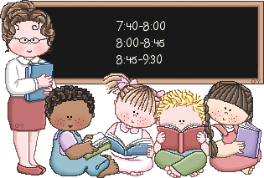
Escogí la licenciatura en educación preescolar ya que es una carrera muy bonita y noble; en la cuál se va ayudando a los niños a obtener sus primeros conocimientos, aparte de los que traen de casa.

Slide 4
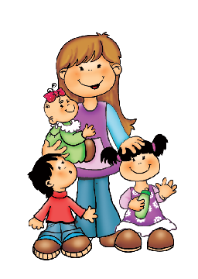
Otro motivo fue que con esta carrera las cosas no van a ser rutinarias. Con los niños vas a tener una experiencia diferente cada día, aprenderás cosas de los pequeños y les tomarás mucho cariño.

Slide 5
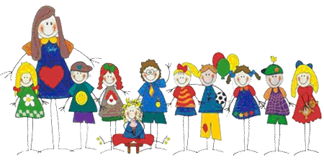
La docencia fue una opción para mí, ya que no es como las demás carreras, es una carrera en la cuál puedes llevarte la satisfacción de haber ayudado a una personita a aprender nuevos conocimientos.

Slide 6
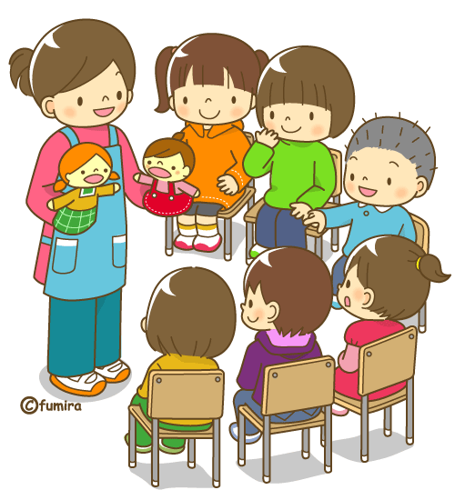
Tuve influencias familiares para escoger ésta carrera, ya que me decían que era muy buena con los niños y me adaptaba bien con ellos. Aparte de que tengo una prima que es educadora y me ayudó a decidirme en elegir ésta carrera.

Slide 7
Tengo buenas expectativas de la carrera, creo que va a ser divertida y podré aprender muchas cosas nuevas que me van a ayudar para la docencia.
Creo tener la vocación y espero disfrutar la licenciatura.

